Slide 1












İzmir İli Ekonomik Gelişim Raporu
Prof. Dr. C. Coşkun KÜÇÜKÖZMEN
03 Ekim, 2019
coskun.kucukozmen@ieu.edu.tr
1

Slide 2
İçindekiler
Özetle İzmir
İllerin Yaşam Endeksi Sıralamaları
Nüfus
Yıllara Göre Nüfus Nüfus Artış Hızı
Nüfus Yoğunluğu ve Ortalama Hanehalkı Büyüklüğü
İzmir’de İkamet Edenlerin Nüfusa Kayıtlığı Olduğu İller
Yaş Gruplarına Göre Dağılım Evlenme ve Boşanma İstatistikleri
Göç Verileri
Geçici Koruma Kapsamında Bulunan Suriyeli Sayısı
Eğitim
Eğitim Profili
İzmir İli Üniversiteleri
Yabancı Uyruklu Öğrenci İstatistikleri
Sağlık
İş Gücü Göstergeleri
Gayrisafi Yurt İçi Hasıla
Kişi Başına Gayrisafi Yurt İçi Hasıla
Gayrisafi Yurtiçi Hasılanın Sektörel Dağılım
Tarım ve Hayvancılık
Turizm
Dış Ticaret
İthalat İhracat Rakamları
İhracatın İthalatı Karşılama Oranı
Dış Ticaret Verileri
Finans
Tasarruf Mevduatı
Banka Çalışan ve ATM Sayısı
Krediler
Konut Sektörü
Motorlu Taşıt Verileri
Tüketim
Hanehalkı Tüketim Harcamasının
Türlerine Göre Dağılımı Enerji Tüketimi
Kurulan Kapanan Firma Sayısı
Kültürel Etkinlikler
Coğrafi İşaretli Ürünler
Seçili İlçelere Ait Veriler
İSO 500
Özel Yatırım Bölgeleri
2

Slide 3
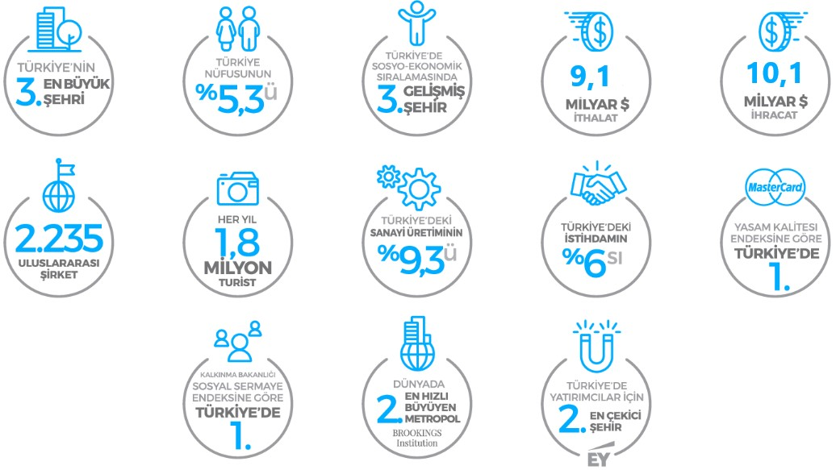
Özetle İzmir

Slide 4
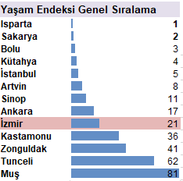
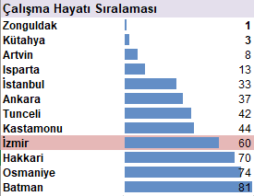
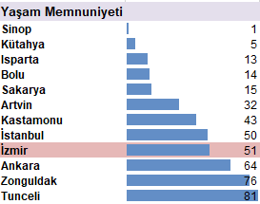
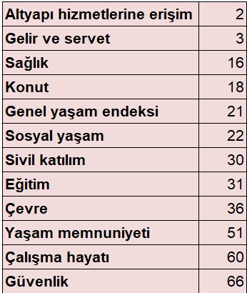
İllerin Yaşam Endeksi Sıralamaları
81 İlin Yaşam Endeksi Sıralaması’nda İzmir İli Genel Sıralama İçinde 21. sıradadır. Altyapı hizmetlerine erişim ile gelir ve servette sırasıyla 2. ve 3. sırada olmasına rağmen çalışma hayatı ve güvenlikte alt sıralarda yer almaktadır.
Kaynak: TÜİK
4

Slide 5
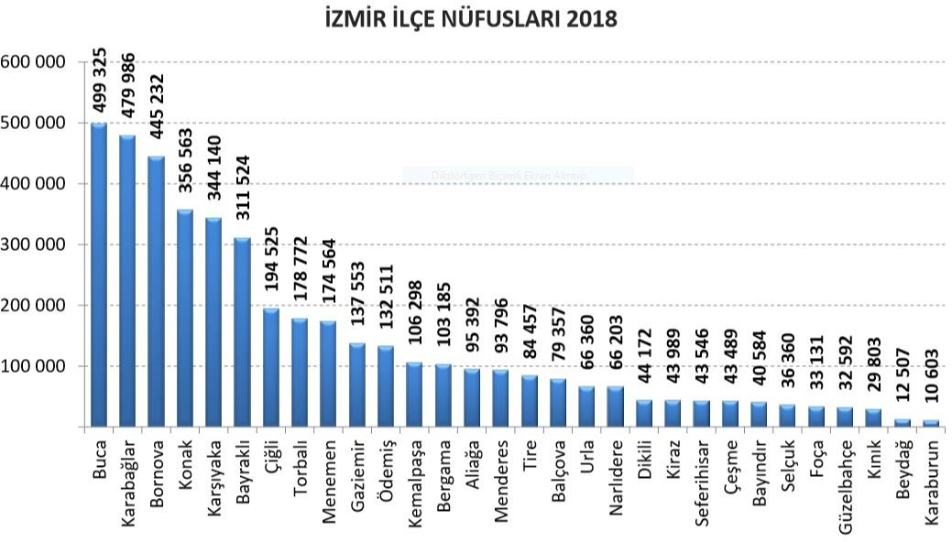
Yıllara Göre Nüfus
YILLARA GÖRE İZMİR İLİ NÜFUSU
4400000,0
2018; 4.320.519,0
4300000,0
4200000,0
4100000,0
4000000,0
3900000,0
3800000,0
3700000,0
3600000,0
2007 2008 2009 2010 2011 2012 2013 2014 2015 2016 2017 2018
Kaynak: TÜİK
5

Slide 6
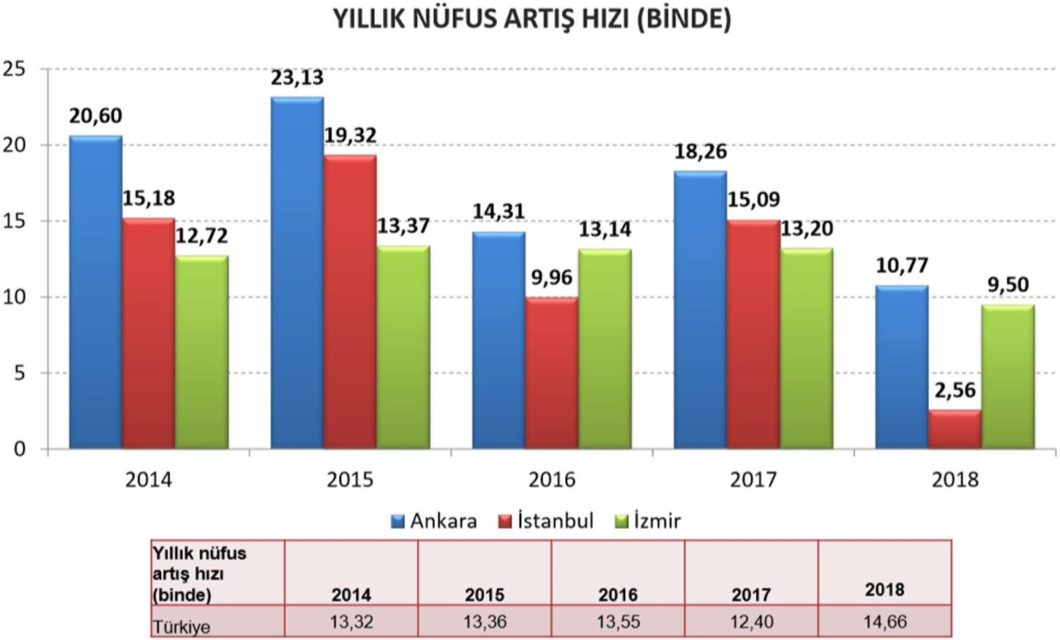
Nüfus Artış Hızı
Nüfus Artış Hızı (‰)
25
20
15
İzmir Türkiye
10
5
0
2008 2009 2010 2011 2012 2013 2014 2015 2016 2017 2018
Kaynak: TÜİK
6

Slide 7
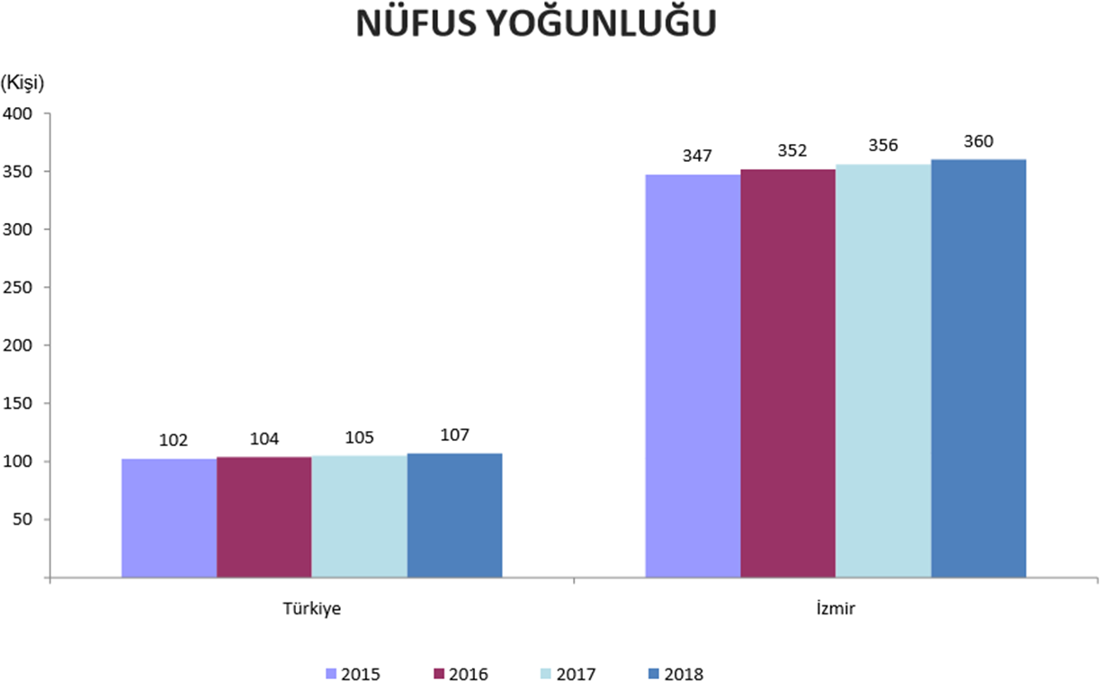
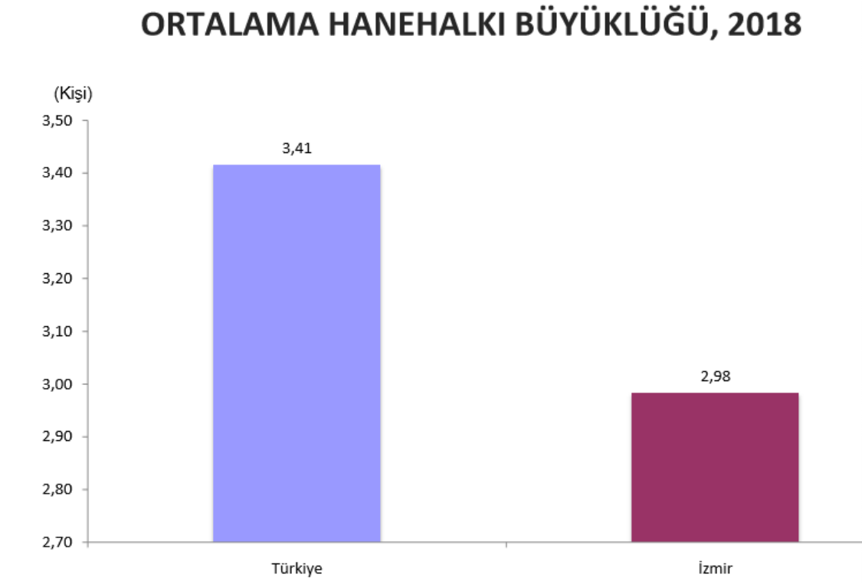
Nüfus Yoğunluğu ve Ortalama Hanehalkı Büyüklüğü
Nüfus Yoğunluğu : Bir kilometrekareye düşen nüfustur.
Ortalama Hanehalkı Büyüklüğü: Bir hanehalkını oluşturan kişilerin ortalama
sayısıdır.
Kaynak: TÜİK
7

Slide 8
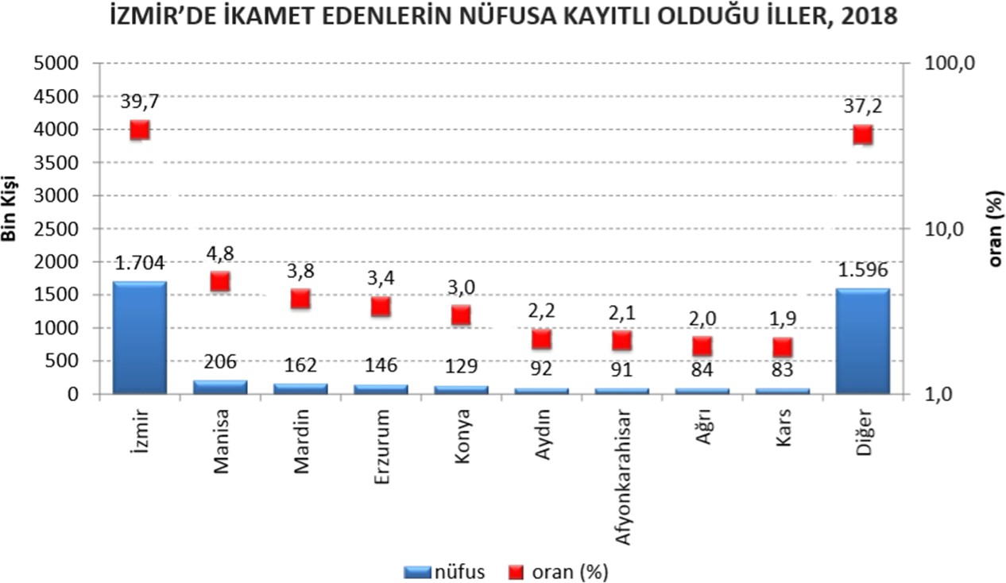
Nüfus – İzmir’de İkamet Edenlerin Nüfusa Kayıtlığı Olduğu İller
6

Slide 9
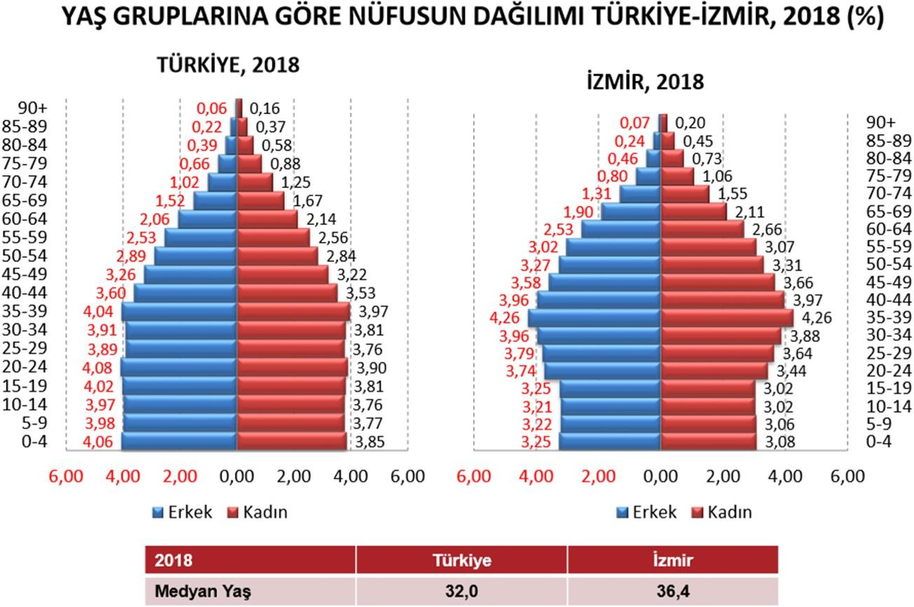
Nüfus - Yaş Gruplarına Göre Dağılım
İZMİR YAŞ SKALASI
4%
19%
32%
0-14
15-44
45-74
74+
45%
Kaynak: TÜİK
7

Slide 10
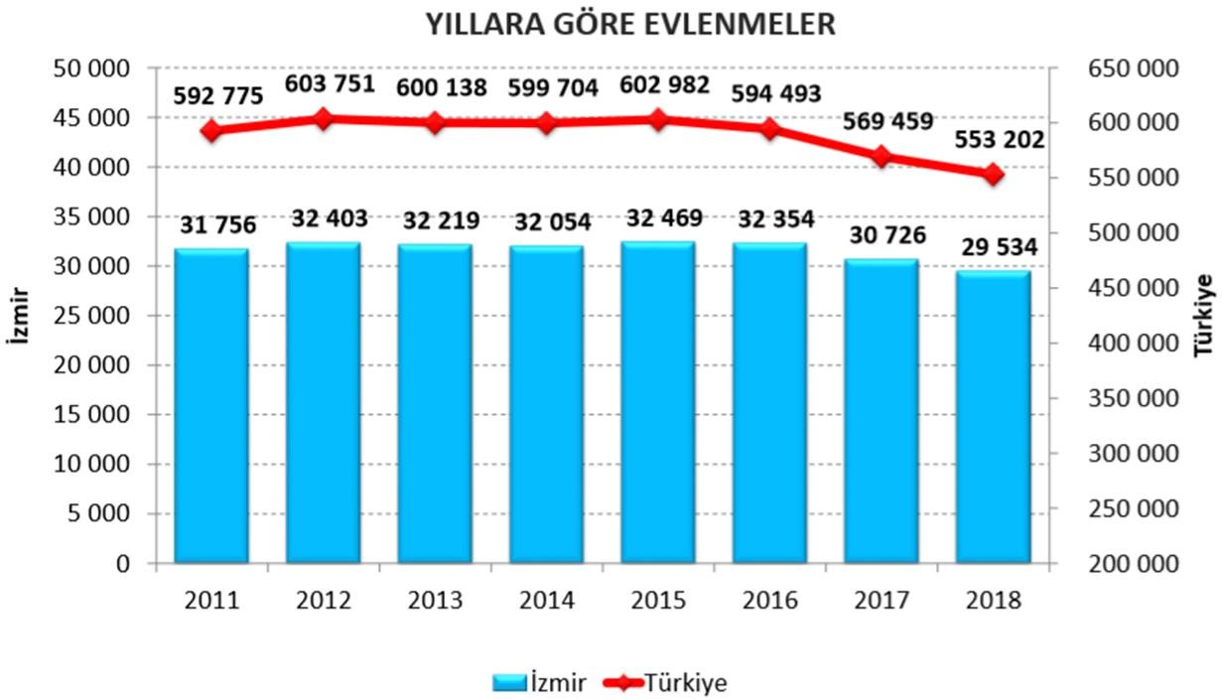
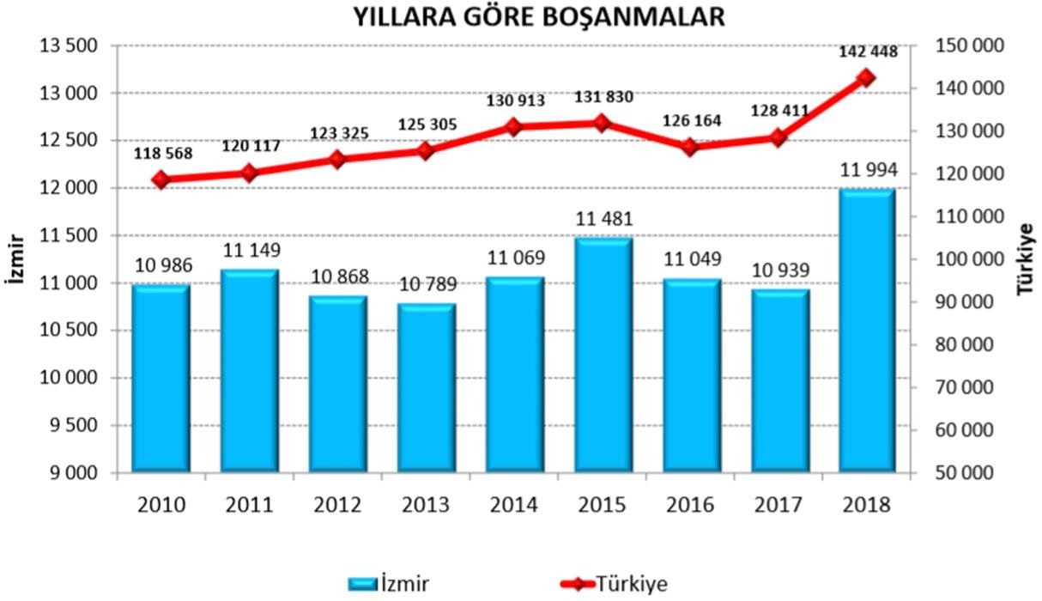
Nüfus – Evlenme ve Boşanma İstatistikleri

Slide 11
Nüfus - Ortalama Evlenme Yaşı
2018 yılı ortalama evlenme yaşı Türkiye genelinde kadınlarda 26,5 ve erkeklerde 30,2’dir. İzmir’de ise kadınlarda 28,4 iken erkeklerde 31,9’dur.
Kaynak: Nüfus ve Vatandaşlık İşleri Genel Müdürlüğü

Slide 12
Nüfus - Boşanma Sayısı
 | Boşanma Sayısı (2018)
Türkiye | 142.448
İzmir | 11.952
2018 yılında Türkiye’de 142.448 boşanma gerçekleşmiş iken, İzmir’de 11.952 boşanma gerçekleşmiştir.
İzmir ilinde en çok boşanmanın gerçekleştiği ilçe ise 1.350 boşanma ile Buca’dır.
*Erkeğin İkametgah İlçesine Göre
Kaynak: TÜİK

Slide 13
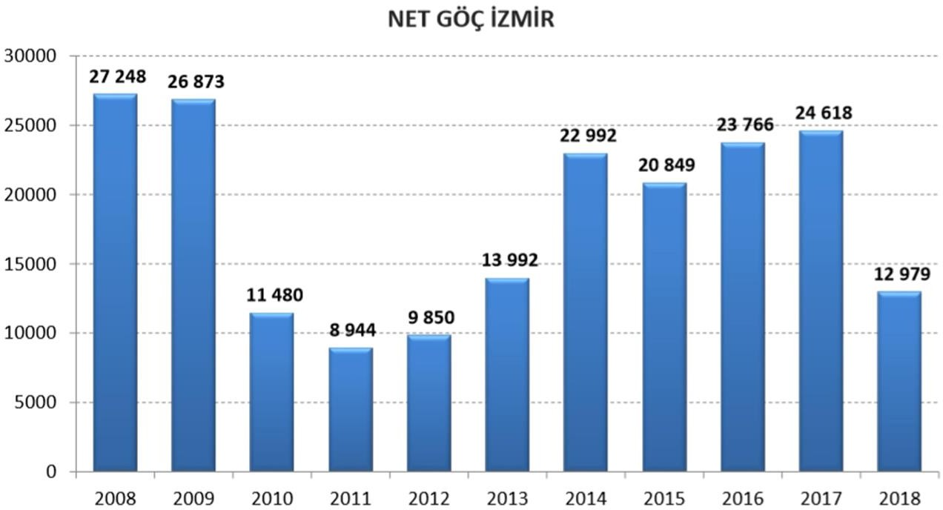
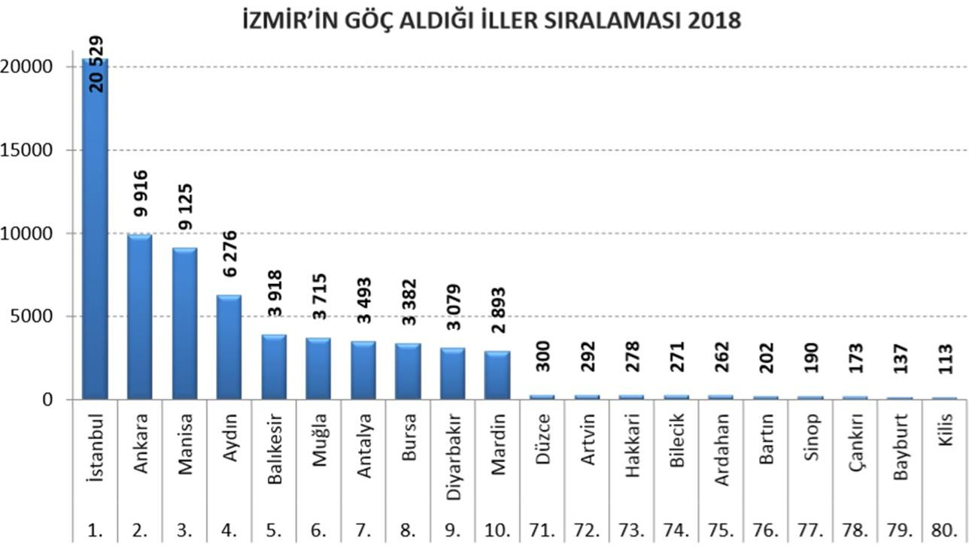
Nüfus – Göç Verileri
Net Göç : Bir ilin aldığı göç ile verdiği göç arasındaki farktır. İlin aldığı göç verdiğinden fazla ise net göç pozitif, verdiği göç aldığı göçten az ise net göç negatiftir.
2018 yılında İzmir 12.979 kişi net göç almıştır. En çok göç aldığı iller İstanbul, Ankara ve Manisa olurken, en çok göç alan ilçeler sırasıyla Karaburun, Seferihisar ve Foça olmuştur.

Slide 14
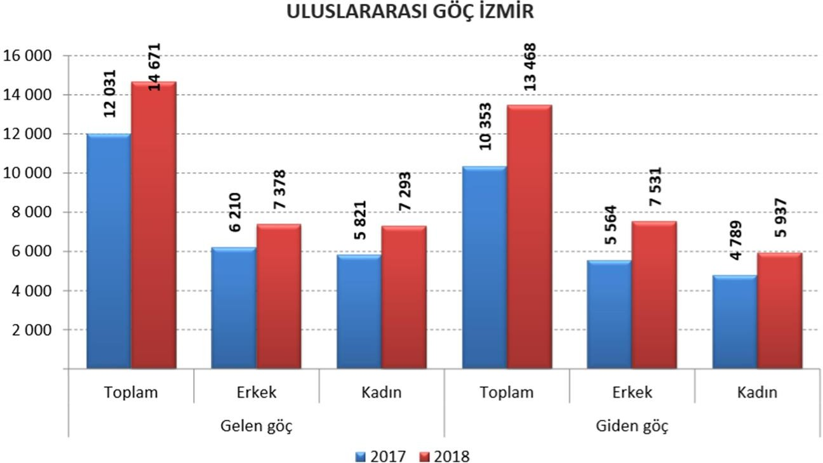
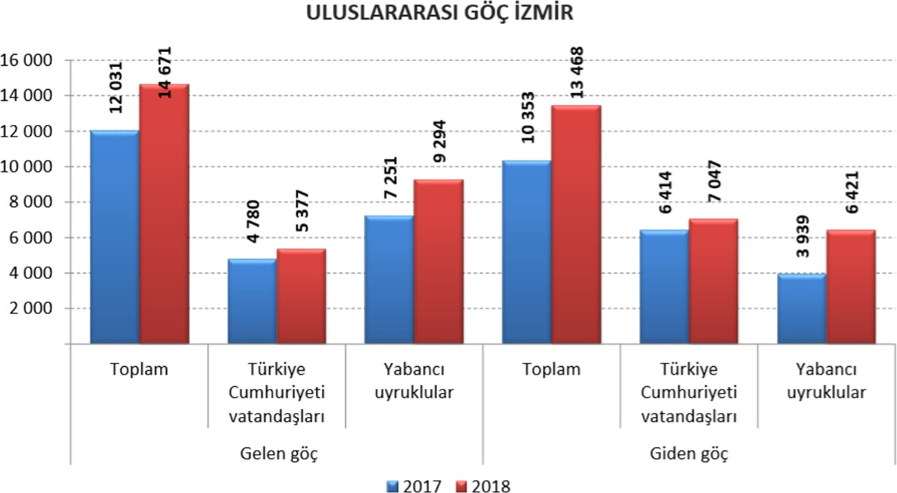
Nüfus – Uluslararası Göç

Slide 15
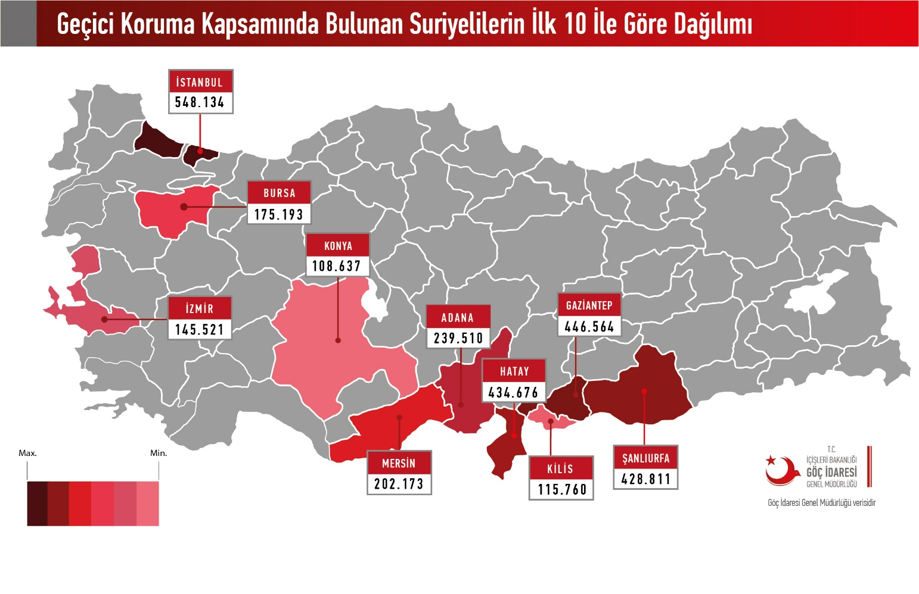
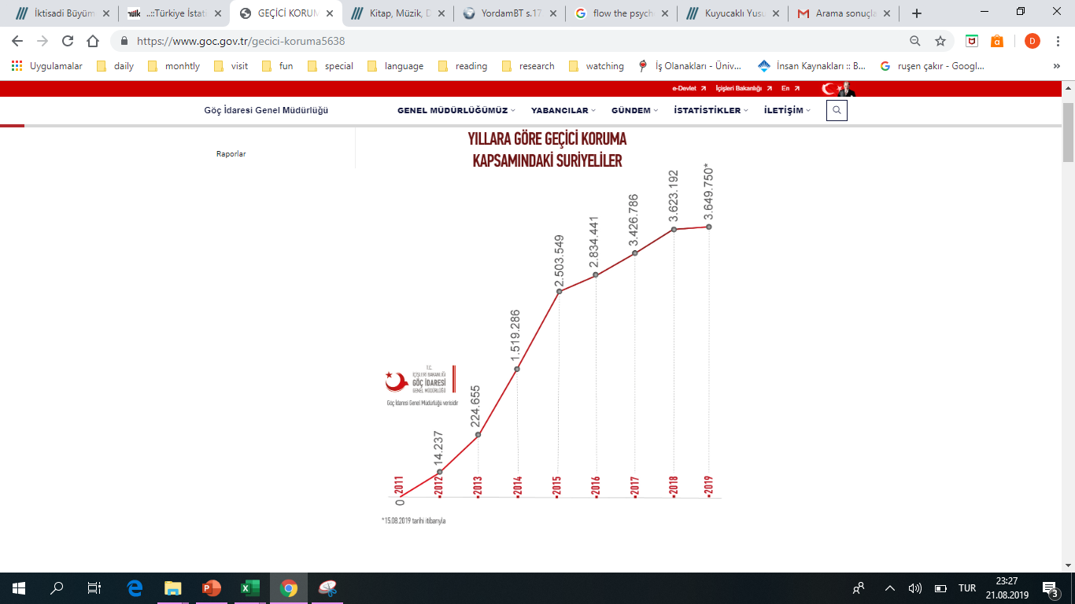
Nüfus - Geçici Koruma Kapsamında Bulunan Suriyeli Sayısı
Geçici Koruma Kapsamında İzmir İlinde 145.521 Suriyeli yaşamaktadır. Bu da nüfusun yaklaşık %3.40’ını oluşturmaktadır.
Kaynak: Göç İdaresi Genel Müdürlüğü,2019 Haziran

Slide 16
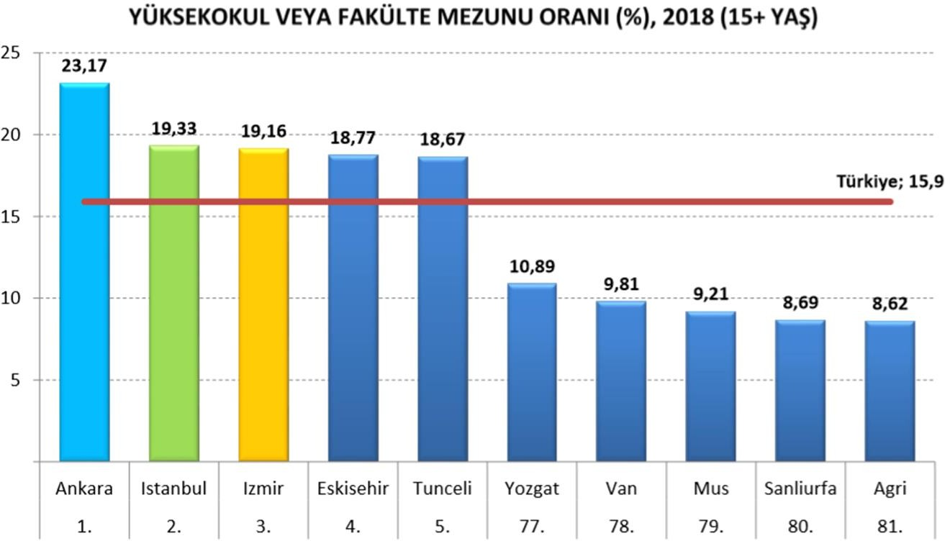
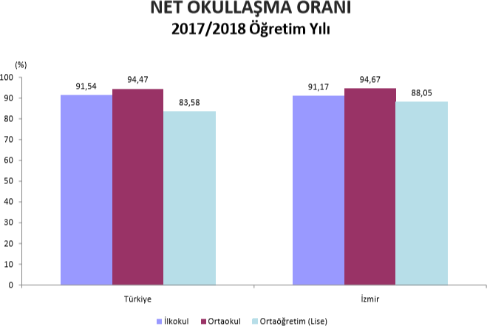
Eğitim
Net Okullaşma Oranı : İlgili öğrenim türündeki yaş grubunda bulunan öğrencilerin, bu yaş grubundaki nüfusa oranıdır.

Slide 17
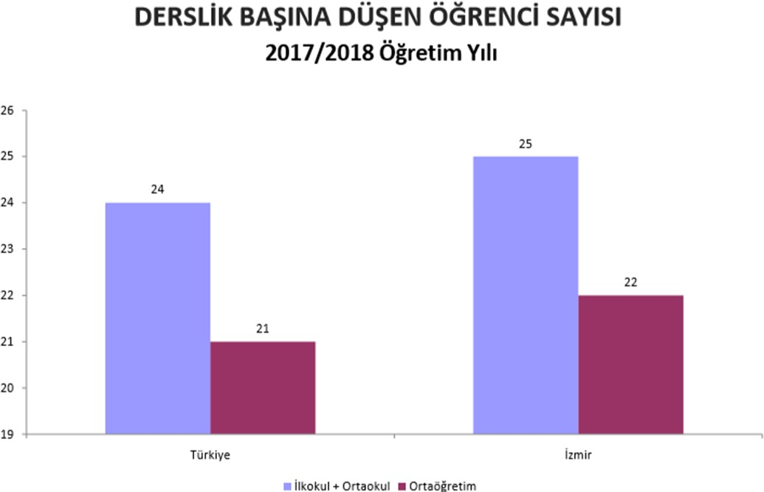
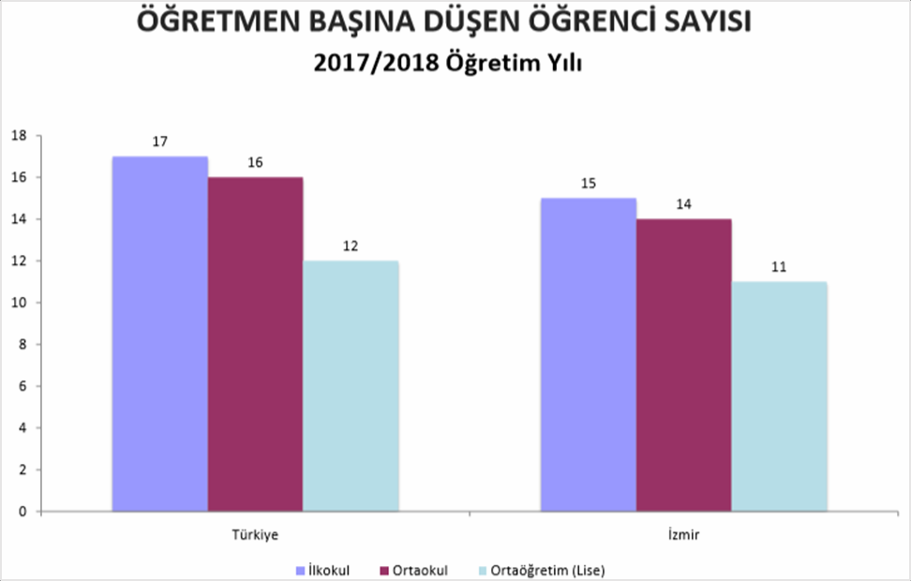
Eğitim

Slide 18








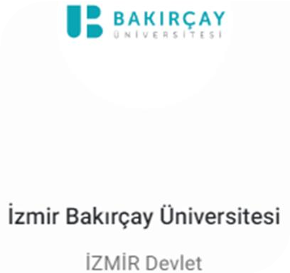

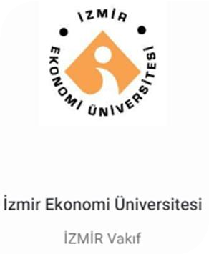







Eğitim - Üniversiteler
İzmir ilinde 9 üniversite bulunmaktadır
Üniversite | Öğrenci Sayısı
Dokuz Eylül Üniversitesi | 72.446
Ege Üniversitesi | 63.094
İzmir Bakırçay Üniversitesi | 1.000
İzmir Demokrasi Üniversitesi | 300
İzmir Ekonomi Üniversitesi | 9.623
İzmir Katip Çelebi Üniversitesi | 10.945
İzmir Yüksek Teknoloji Üniversitesi | 5.130
Yaşar Üniversitesi | 10.885
İzmir Tınaztepe Üniversitesi | Henüz Öğrenci Almadı
Kaynak: YÖK Atlas
13

Slide 19
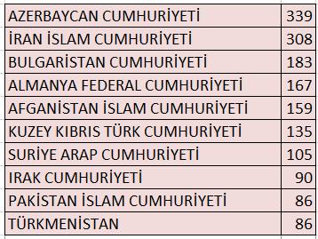
Yabancı Uyruklu Öğrenci İstatistikleri
Yabancı Uyruklu Öğrencilerin Uyruklarına Göre İlk 10 Ülke Dağılımı
2017-2018 eğitim öğretim döneminde İzmir ilinde toplam 3.349 yabancı uyruklu öğrenci bulunmaktadır.
Kaynak: YÖK İstatistik

Slide 20
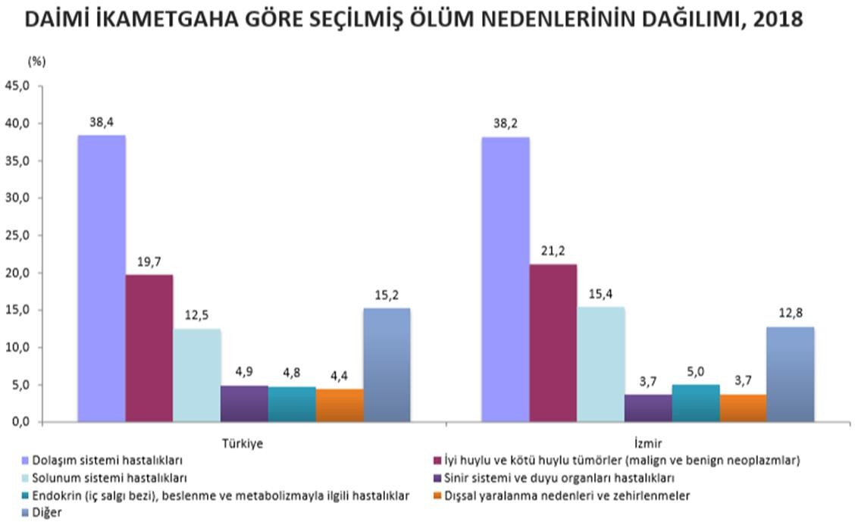
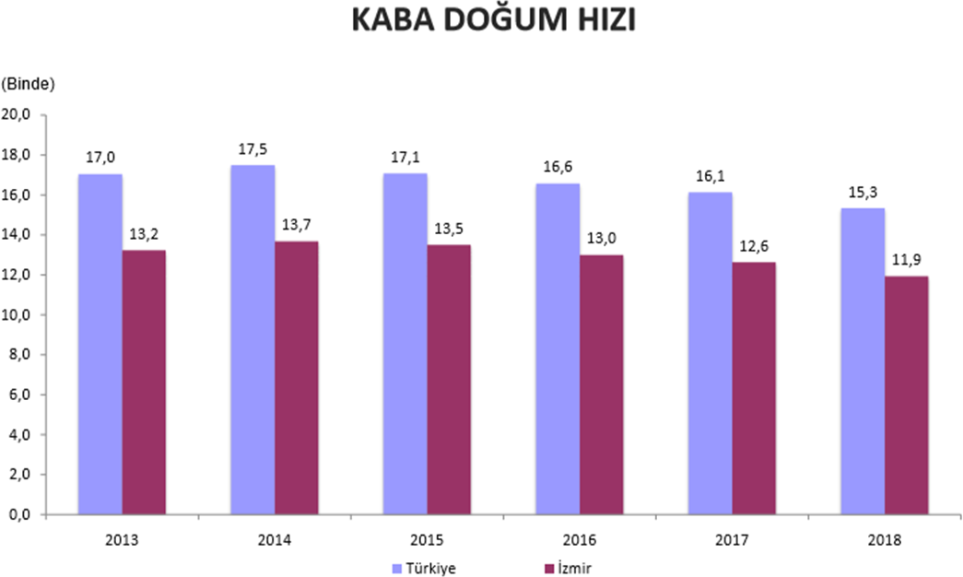
Sağlık
Kaba Doğum Hızı : Belli bir yıl içinde her 1000 nüfus başına düşen doğum sayısıdır.

Slide 21
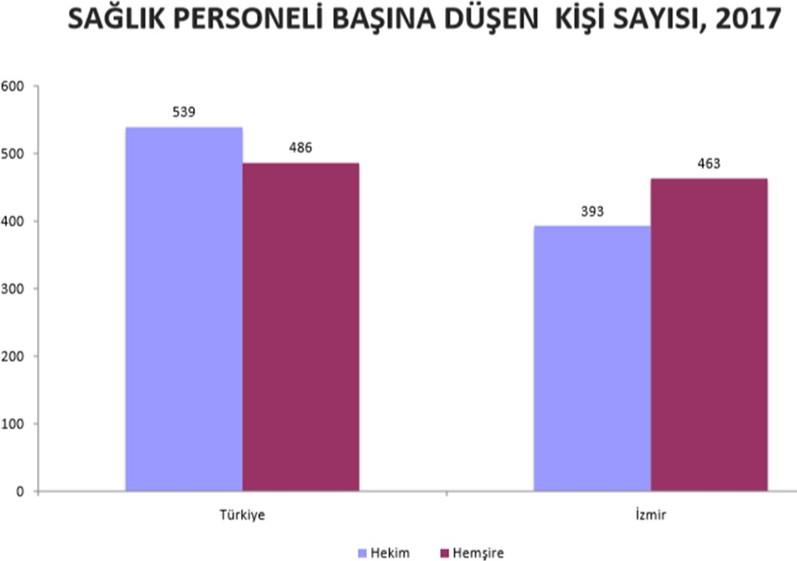
Sağlık
Sağlık Bakanlığı 2017 verilerine göre, İzmir’de 3.377 uzman hekim, 2.381 pratisyen hekim, 2,142 asistan hekim olmak üzere toplam 10.900 hekim bulunmaktadır. Ayrıca, 2.003 diş hekimi, 2050 eczacı, 9.241 hemşire, 2.718 ebe ve 8.364 diğer sağlık personelinin görev yapmakta olduğu belirtilmektedir.

Slide 22
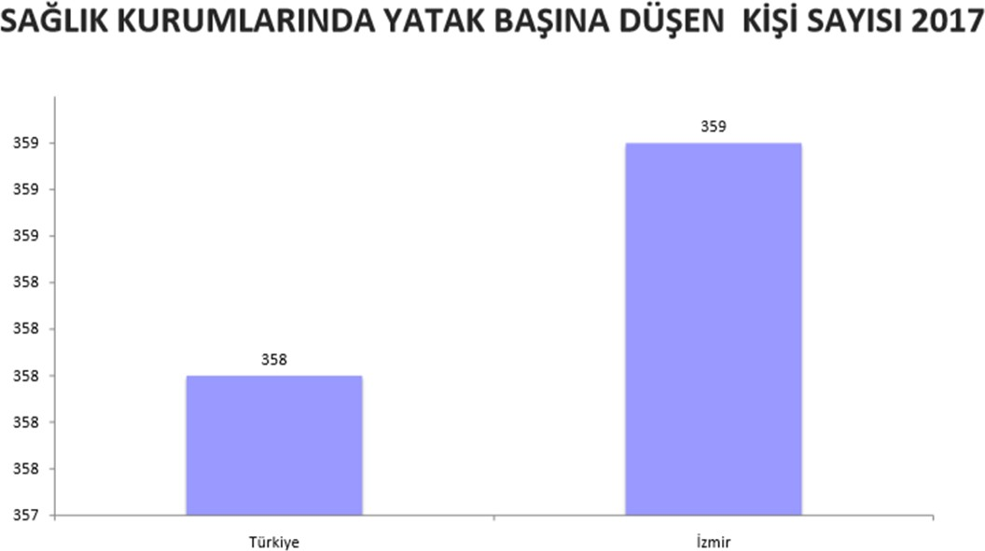
Sağlık
İzmir ilinde 25 özel 23 devlet hastanesi olmak olmak üzere toplam 48 hastane yaklaşık 11.500 yatak kapasitesi ile hizmet sunmaktadır.

Slide 23
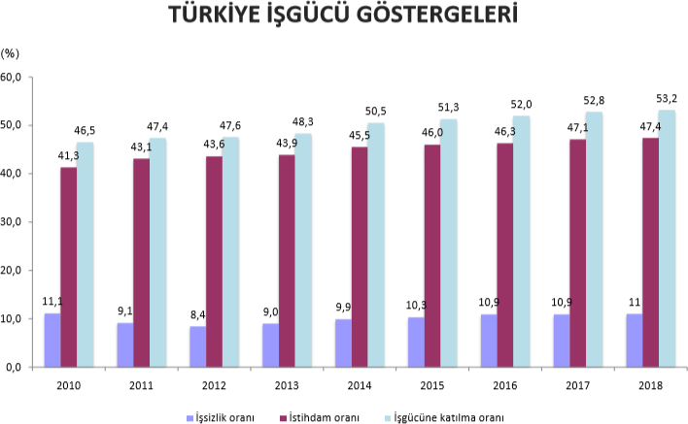
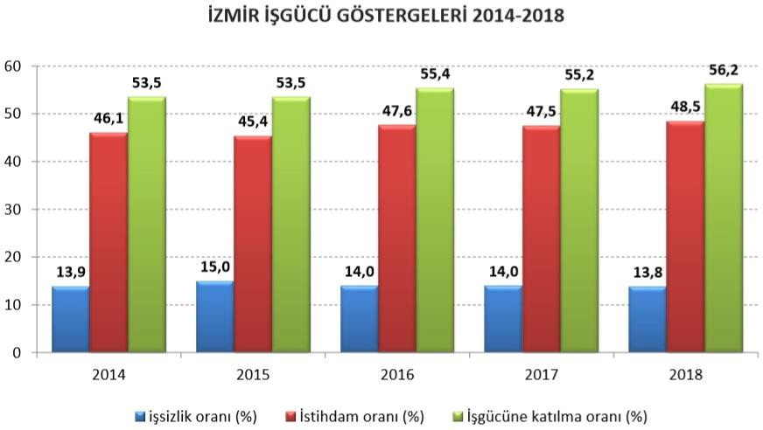
İş Gücü Göstergeleri

Slide 24
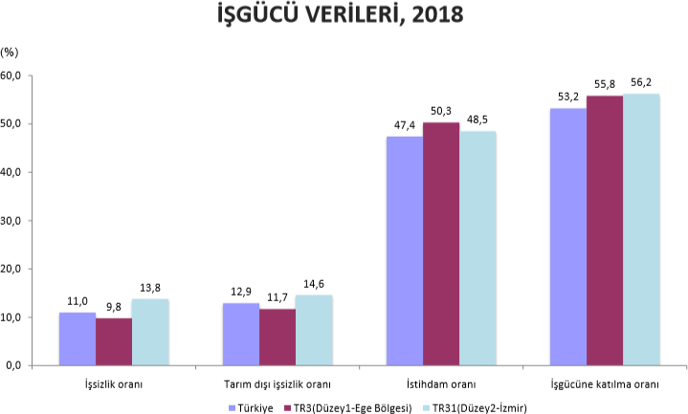
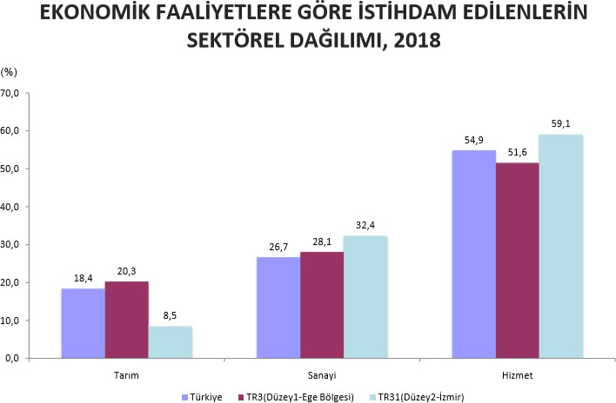
İş Gücü Göstergeleri

Slide 25
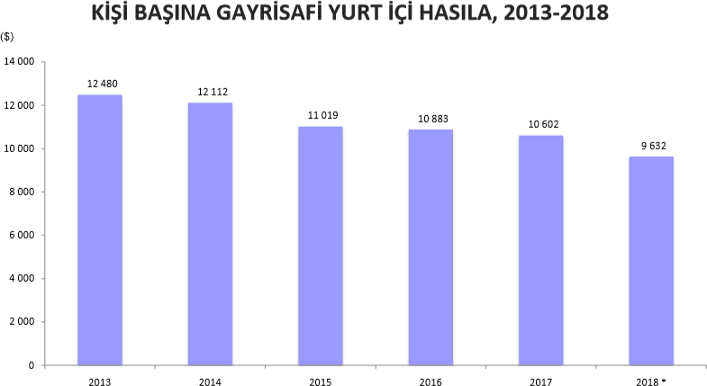
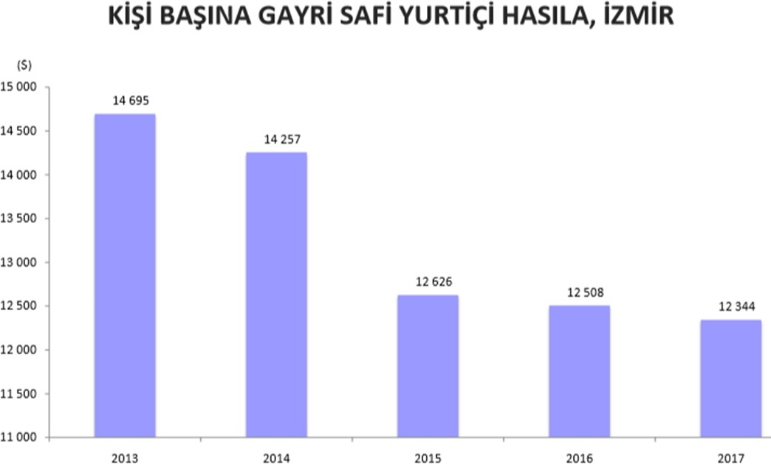
Kişi Başına Gayri Safi Yurt İçi Hasıla
*2018 yılı rakamları dört çeyrek toplamı olup Yıllık Gayri Safi Yurtiçi Hasıla, 2018 yıllık verileri ile revize edilecektir.

Slide 26
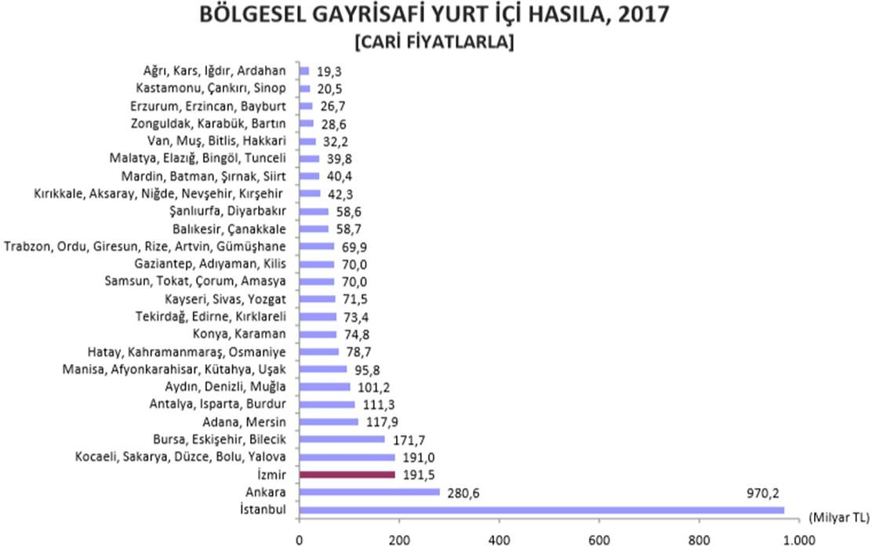
Gayri Safi Yurt İçi Hasıla

Slide 27
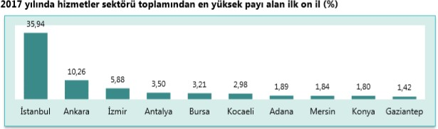
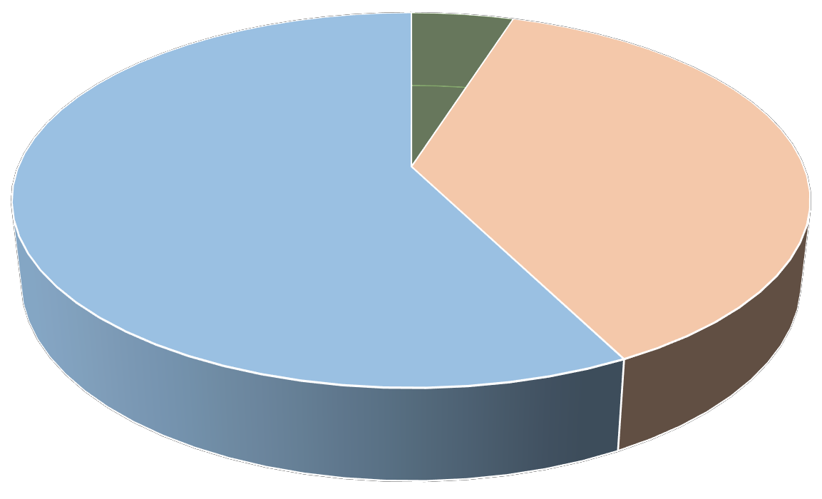
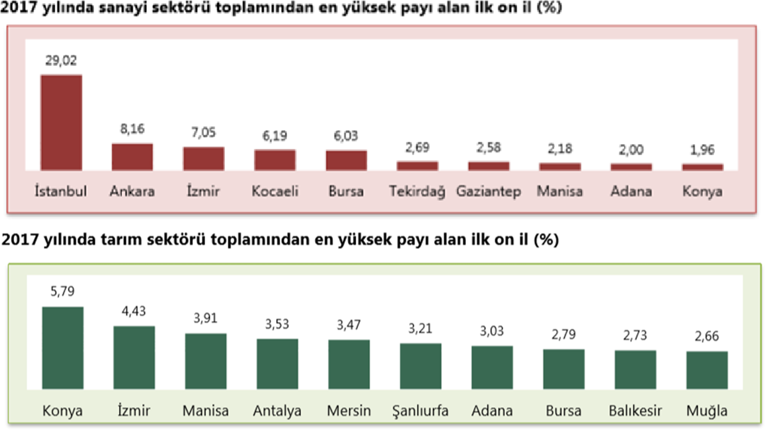
Gayri Safi Yurt İçi Hasılanın Sektörel Dağılımı
GSYH İÇİNDE SEKTÖR PAYLARI 2017, İZMİR
5%
37,5%
57,5%
Tarım Sanayi Hizmet

Slide 28
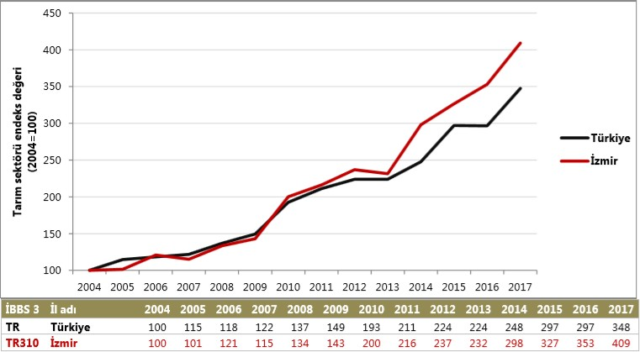
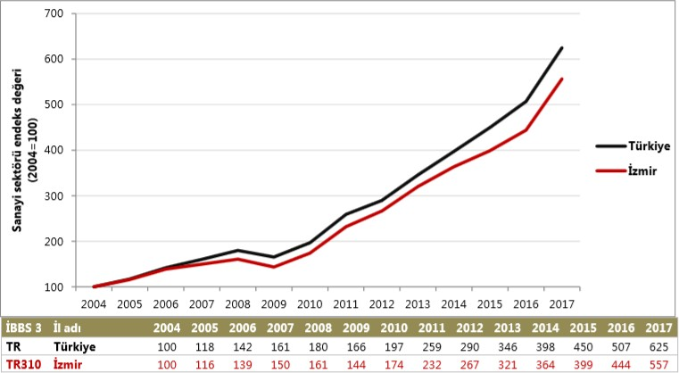
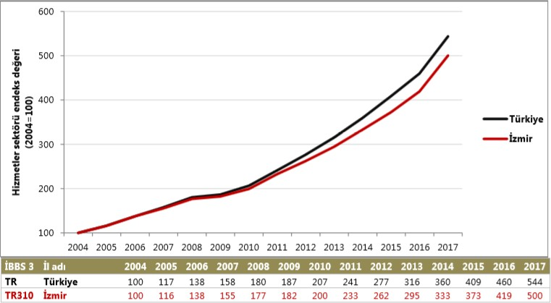
Gayri Safi Yurt İçi Hasıla
Tarım Sektörü GSYH Endeksi
Sanayi Sektörü GSYH Endeksi
Hizmetler Sektörü GSYH Endeksi

Slide 29
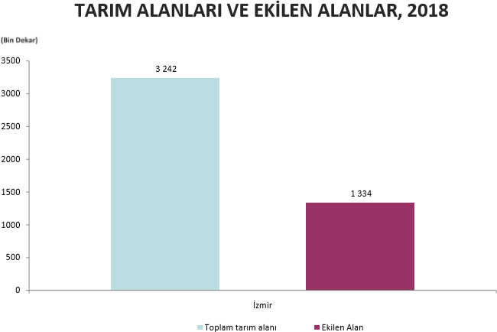
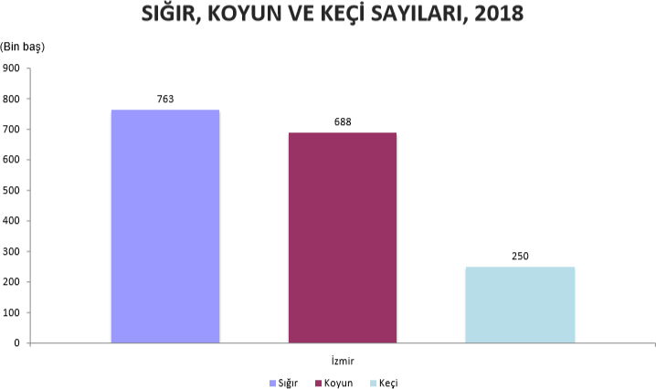
Tarım ve Hayvancılık

Slide 30

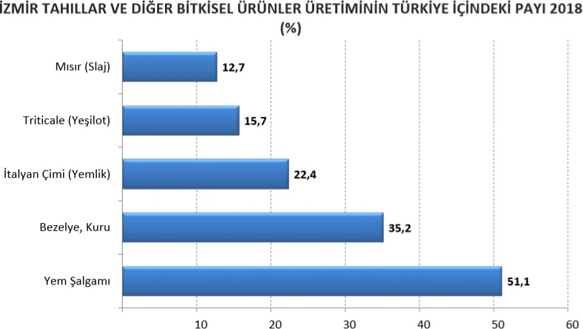
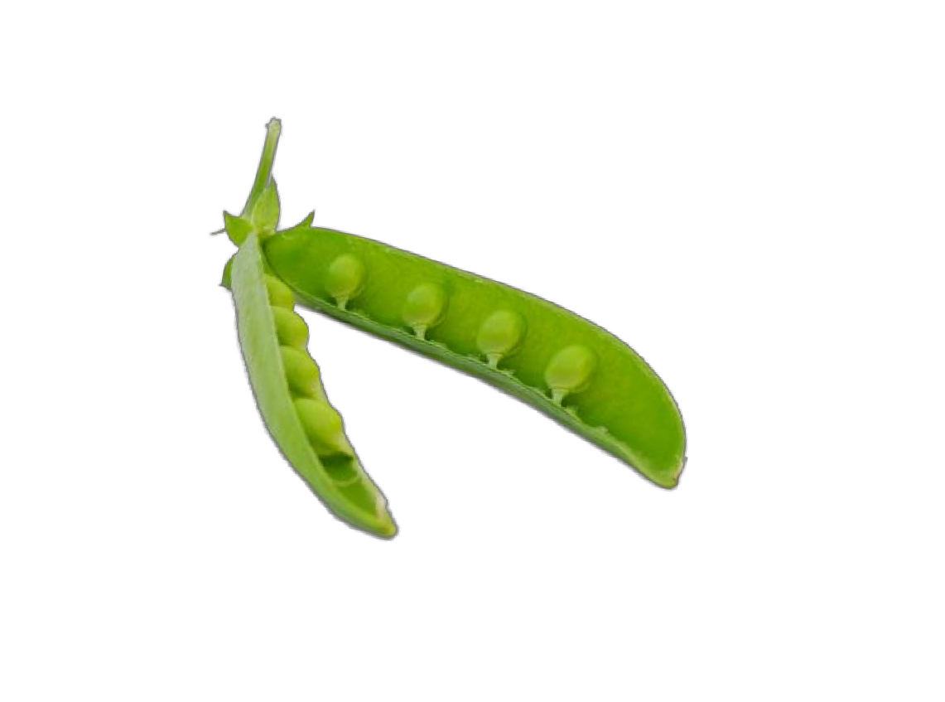
Tarım

Slide 31
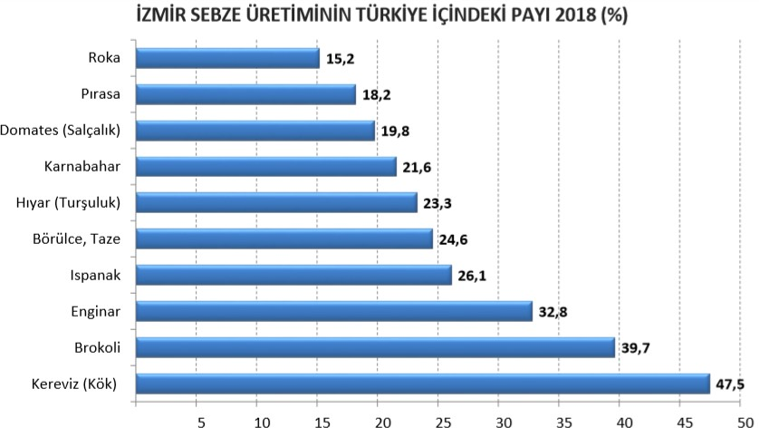
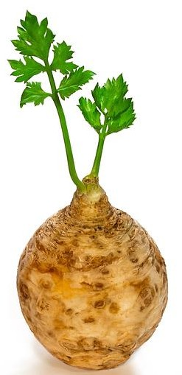
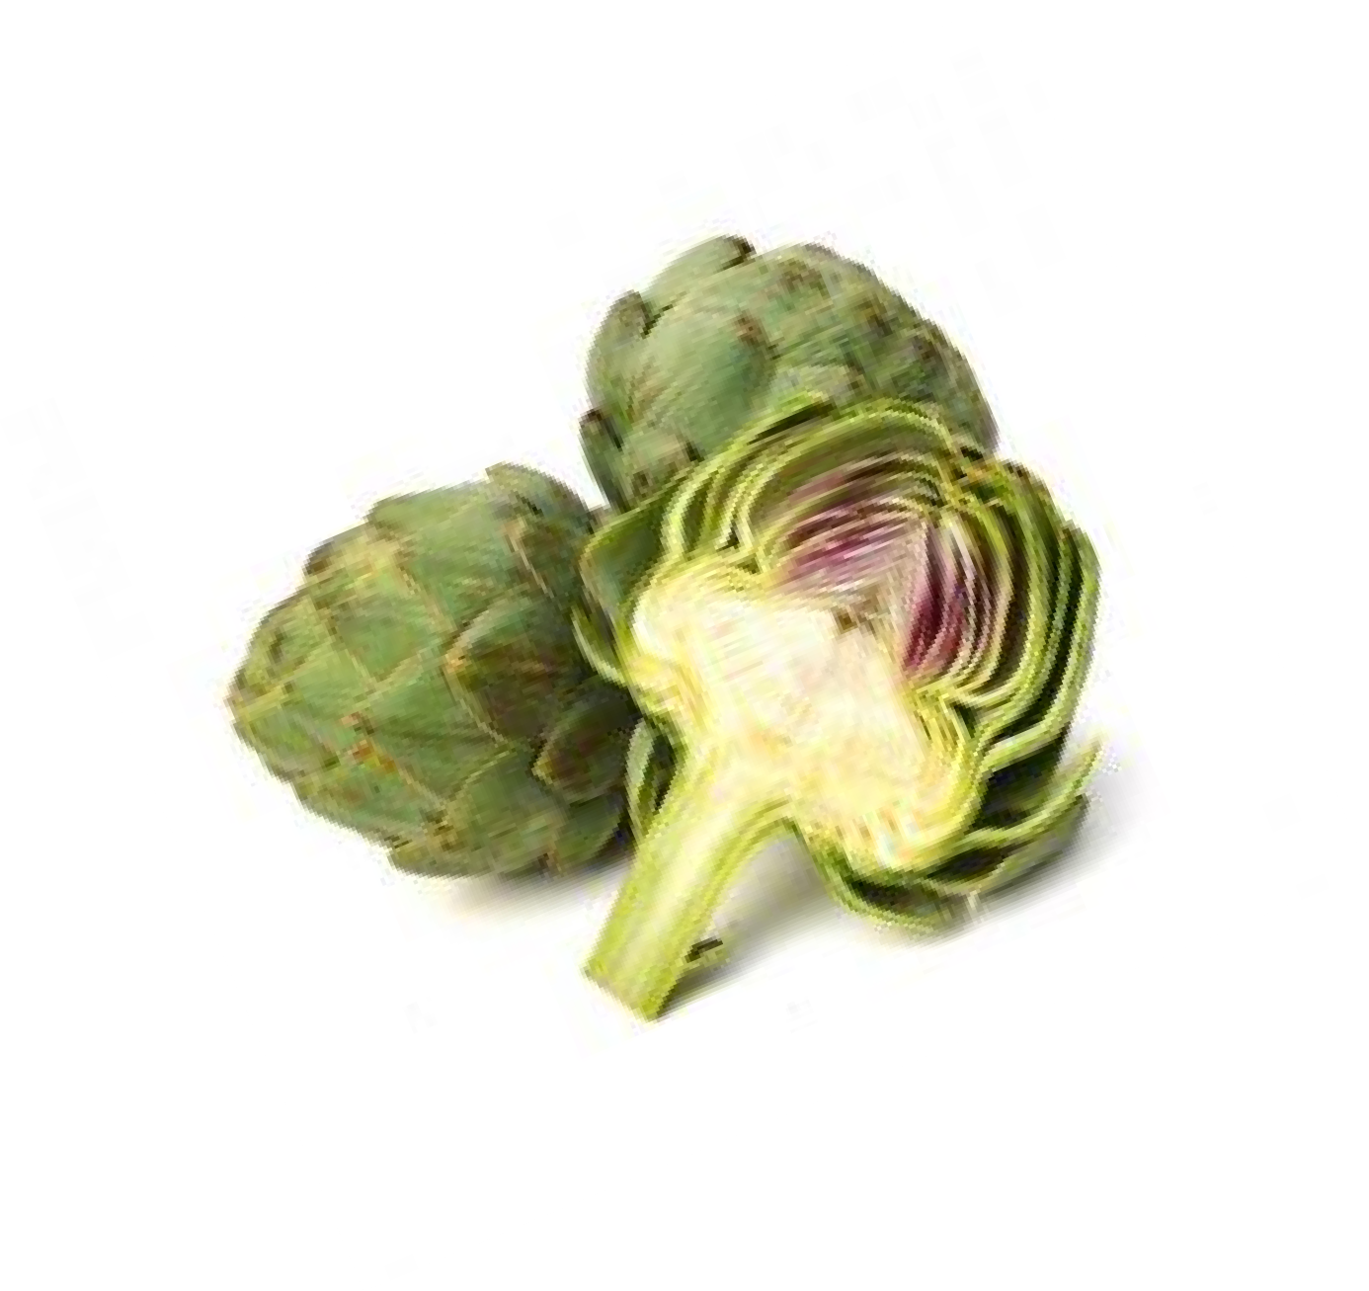
Tarım

Slide 32



Tarım

Slide 33
Hayvancılık – Süt ve Bal Üretimi
İzmir İli Süt ve Bal Üretimi, 2018
Kaynak: TÜİK, İzmir Bölge Müdürlüğü

Slide 34



Coğrafi İşaretli Ürünler
Coğrafi Işaretin Adı / Geleneksel Ürün Adı | Başvuru Tarihi
BOZDAĞ KESTANE ŞEKERİ | 16.08.1999
ÖDEMİŞ PATATESİ | 26.03.2002
EGE PAMUĞU | 6.02.2003
EGE SULTANİ ÜZÜMÜ | 6.02.2003
EGE İNCİRİ | 6.02.2003
GÖRECE NAZAR BONCUĞU ÜRETİM EL VE İŞLEME SANATI | 23.04.2003
GÜNEY EGE ZEYTİNYAĞLARI | 29.04.2003
BERGAMA KOZAK ÇAM FISTIĞI | 21.10.2008
İZMİR TULUM PEYNİRİ | 15.06.2010
İZMİR ŞAMBALİSİ | 18.01.2011
İZMİR LOKMASI | 8.02.2011
İZMİR BOYOZU | 13.07.2012
TÜRK KAHVESİ | 10.09.2012
SEFERİHİSAR MANDALİNASI | 14.08.2013
İZMİR KUMRUSU | 2.10.2014
GÜMÜLDÜR MANDALİNASI (MANDARİNİ) | 6.07.2015
YARIMADA HURMA ZEYTİNİ | 16.11.2015
BERGAMA TULUM PEYNİRİ | 18.12.2015
BERGAMA GRANİTİ | 1.04.2016
ÇEŞME KAVUNU | 18.05.2016
KARABURUN NERGİSİ | 20.10.2016
KUZEY EGE ZEYTİNYAĞLARI | 16.12.2016
URLA SAKIZ ENGİNARI | 3.08.2017
Bornova Bamyası | 13.02.2019
Bornova Misketi Üzümü | 13.02.2019
Türk Patent ve Marka Kurumu’na göre, İzmir ilinde 25 coğrafi işaretli ürün bulunmaktadır
Kaynak: Türk Patent ve Marka Kurumu

Slide 35






Turizm
İzmir Anadolu ve Ege’nin zengin tarihlerini içerisinde barındırır.
629 kilometrelik sahilinde 45 mavi bayraklı plaja ev sahipliği yapar.
İzmir geniş turizm olanağıyla beraber zengin jeotermal kaynakları ve kaplıcaları ile dünyada sağlık turizminin merkezi olabilecek potansiyeli barındırmaktadır.
27

Slide 36


Turizm
Kaynak: Emniyet Genel Müdürlüğü, TÜİK
27

Slide 37


Turizm
Kaynak: İzmir İl Kültür ve Turizm Müdürlüğü
28

Slide 38

Turizm
Kaynak: Kültür ve Turizm Bakanlığı
29

Slide 39


İller Arası Ticaret
Kaynak: Teknoloji ve Sanayi Bakanlığı
29

Slide 40


Dış Ticaret Verileri
İzmir İli Türkiye’nin ihracatının %6’sını, ithalatının %4’ünü oluşturmaktadır.

Slide 41
Dış Ticaret Verileri
Kaynak: TÜİK, İzmir Bölge Müdürlüğü

Slide 42

Dış Ticaret Verileri
İhracatın İthalatı Karşılama Oranı'nın 100'den büyük olması dış ticaret fazlasının olduğunu 100'den küçük olması dış ticaret açığı verildiğini göstermektedir. 2018 yılında İzmir ili dış ticaret fazlası vererek net ihracatçı durumundadır.

Slide 43
Dış Ticaret Verileri

Slide 44


Dış Ticaret Verileri

Slide 45


Dış Ticaret Verileri

Slide 46
Finans – Tasarruf Mevduatı
2013 ve 2018 yıllarına ait tasarruf mevduat hesabı toplamında (TL) İzmir ili, 3. sırada yer almaktadır.
Tasarruf mevduatı artış oranında ise İstanbul ve Ankara’yı geride bırakmıştır.

Slide 47
Finans
Banka Çalışan Sayısı
ATM Sayısı
2013 ve 2018 yıllarına ait banka çalışan sayısında genel bir azalış görünmektedir.
2018 yıl sonu itibariyle İzmir’de 9.704 banka çalışanı bulunmaktadır.
2013 ve 2018 yıllarına ait banka çalışan sayısının aksine ATM sayısında genel bir artış görünmektedir.
2018 yıl sonu itibariyle İzmir’de 3.279 adet ATM bulunmaktadır.

Slide 48
Finans - Krediler
2018 yıl sonu itibariyle nakdi kredilerde İzmir, İstanbul ve Ankara’dan sonra 3. sırada yer almaktadır.
Kredi dağılımında toptan ticaret ve komisyonculuk sektörü toplam kredinin %20’sini kullanmaktadır.

Slide 49


Finans
2018 yılında İzmir ilinde,
46.690 adet senet protesto edilmiştir. Protesto edilen senetlerin tutarı 984.8 Milyon TL’dir,
Karşılıksız çek sayısı 33.410 adet olup, tutarı 1.7 Milyar TL’dir

Slide 50
Tüketici Fiyat Endeksi – (TÜFE)
Özellikle son yıllarda İzmir ili tüfe oranının, Türkiye tüfe oranının üzerinde seyrettiği görülmektedir.
*Veri seti, bir önceki yılın aynı ayına göre değişimlerin on iki aylık aritmetik ortalamasının alınması ile elde edilmiştir.
Kaynak: TÜİK

Slide 51


Konut Sektörü
Kaynak: Tapu ve Kadastro Genel Müdürlüğü
35

Slide 52


Motorlu Taşıt Verileri

Slide 53


Motorlu Taşıt Verileri

Slide 54

Tüketim

Slide 55


Enerji Tüketimi

Slide 56


Enerji Tüketimi

Slide 57
Kurulan Kapanan Firma Sayısı
 | 2013 | 2014 | 2015 | 2016 | 2017
Kurulan Firma Sayısı (Kooperatif Hariç) | 5.400 | 7.010 | 6.190 | 6.186 | 7.010
Kapanan Firma Sayısı (Tasfiyeler Hariç) | 2.085 | 2.038 | 1.455 | 1.378 | 1.607
Kaynak: TOBB
41

Slide 58

Kültürel Etkinlikler
Sinema ve Tiyatro Salonu Sayısı
160
140
120
100
80
60
40
20
0
80
70
60
50
40
30
20
10
0
2005-2017 Sinema ve Tiyatro Rakamlarında Değişim
2005 2006 2007 2008 2009 2010 2011 2012 2013 2014 2015 2016 2017
Sinema salonu sayısı Tiyatro salonu sayısı
Sinema ve Tiyatro Seyirci Sayısı
5 000 000
4 500 000
4 000 000
3 500 000
3 000 000
2 500 000
2 000 000
1 500 000
1 000 000
500 000
0
500 000
450 000
400 000
350 000
300 000
250 000
200 000
150 000
100 000
50 000
0
2005 2006 2007 2008 2009 2010 2011 2012 2013 2014 2015 2016 2017
Sinema Seyirci Sayısı Tiyatro Seyirci Sayısı
42
Kaynak: TÜİK, İzmir Bölge Müdürlüğü

Slide 59



Kültürel Etkinlikler
İZMİR'E BAĞLI MÜZELERİN ZİYARETÇİ SAYILARI
3 000 000
2 500 000
2 000 000
1 500 000
2016
2017
1 000 000
2018
500 000
İZMİR HALK KÜTÜPHANELERİ İSTATİSTİKLERİ, 2018
 | TOPLAM (38 Kütüphane)
KİTAP SAYISI | 481.582
OKUYUCU SAYISI | 715.730
ÜYE SAYISI | 103.764
ÖDÜNÇ MATERYAL SAYISI | 426.828
Kaynak: İzmir İl Kültür ve Turizm Müdürlüğü
43

Slide 60
İlçeler- Nüfus
Kaynak: TÜİK

Slide 61
İlçeler- Eğitim
 | Bitirilen eğitim düzeyine göre nüfus ilçeler 2018 (15+ yaş) %
 | Okuma Yazma Bilmeyen | Okuma Yazma Bilen Fakat Bir Okul Bitirmeyen | İlkokul | İlköğretim | Ortaokul Veya Dengi Meslek Ortaokul | Lise Ve Dengi Meslek Okulu | Yüksekokul Veya Fakülte | Yüksek Lisans (5 Veya 6 Yıllık Fakülteler Dahil) | Doktora
Türkiye | 3,58 | 4,66 | 21,24 | 14,40 | 14,17 | 24,10 | 15,90 | 1,61 | 0,34
İzmir | 1,61 | 3,70 | 22,16 | 12,71 | 12,74 | 25,56 | 19,16 | 1,93 | 0,44
Bayındır | 3,30 | 9,83 | 40,45 | 14,92 | 10,79 | 13,17 | 7,10 | 0,38 | 0,06
Ödemiş | 2,08 | 7,39 | 40,29 | 12,92 | 10,54 | 14,70 | 11,20 | 0,78 | 0,10
Selçuk | 2,72 | 4,57 | 26,19 | 13,89 | 13,84 | 22,01 | 15,64 | 0,97 | 0,17
Tire | 1,45 | 6,46 | 35,62 | 12,74 | 11,17 | 18,60 | 12,97 | 0,89 | 0,10
Kaynak: TÜİK

Slide 62
İlçeler- Tarım ve Hayvancılık
İLÇELERE GÖRE HAYVAN SAYILARI, 2018
 | Sığır sayısı (Baş) | Koyun sayısı (Baş) | Keçi sayısı (Baş) | Toplam
Bayındır | 231 | 283 | 50 | 564
Ödemiş | 172.550 | 62.820 | 13.145 | 248.515
Selçuk | 3.766 | 11.280 | 5.559 | 20.605
Tire | 127.662 | 54.462 | 9.530 | 191.654
 | Tarım alan türü (dekar), 2018
 | Meyveler, İçecek Ve Baharat Bitkileri Alanı | Nadas Alanı | Sebze Alanı | Süs Bitkileri Alanı | Tahıllar Ve Diğer Bitkisel Ürünlerin Alanı
Bayındır | 181 141 | 0 | 17 509 | 6 090 | 96 805
Ödemiş | 101 792 | 0 | 60 354 | 3 718 | 163 590
Selçuk | 122 748 | 9 670 | 4 610 | 400 | 10 460
Tire | 104 627 | 200 | 56 038 | 371 | 104 838
Kaynak: TÜİK

Slide 63

İSO 500
2018 yılında İSO 500 Türkiye’nin en büyük 500 büyük sanayi kuruluşu araştırmasında İzmir ilinden 38 firma vardır.
İSO 500’de yer alan İzmir firmalarının 2018 yılı toplam net satış hacmi 45.5 milyar TL’dir.
Kaynak: İSO 500

Slide 64
İSO 500
 | İSO 500'de Bulunan Firma Sayısı
İstanbul | 166
İzmir | 38
Ankara | 32
2018 yılında İSO 500 Türkiye’nin en büyük 500 büyük sanayi kuruluşu araştırmasında 166 İstanbul, 38 İzmir ve 32 Ankara firması vardır.
İstanbul, İzmir ve Ankara firmalarının 2018 yılı toplam net satış hacimleri sırasıyla 329.3 , 45.5 ve 43.1 milyar TL’dir.
 | Üretimden Satışlar (Net) (TL)
İstanbul | 329.354.931.384
İzmir | 45.555.054.573
Ankara | 43.130.334.040
Kaynak: İSO 500

Slide 65
İzmir’de Yatırım Yapma Nedenleri
İzmir’de yatırım yapma nedenlerine bakıldığında ana sebepler olarak,
lojistik avantaj,
ham maddeye yakınlık,
serbest bölge vergi ve teşvik avantajları,
yetenekli işgücü,
olduğu görülmektedir.
Kaynak: İZKA

Slide 66



Özel Yatırım Bölgeleri – Organize Sanayi Bölgeleri
Aliağa OSB
Organize Sanayi Bölgeleri
Atatürk OSB
Bağyurdu OSB
Bergama OSB
Buca Ege Sanayicileri OSB
Kemalpaşa OSB
Kınık OSB
Menemen Plastik OSB
Ödemiş OSB
Pancar OSB
Tekeli OSB
Tire OSB
Torbalı OSB
İzmir ilinde 13 Organize Sanayi Bölgesi bulunmaktadır.
Kaynak: İnvest in İzmir

Slide 67


Özel Yatırım Bölgeleri – Serbest Bölgeler
Serbest Bölgeler
Ege Serbest Bölge
İzmir Serbest Bölge
İzmir ilinde 2 adet serbest bölge bulunmaktadır. Serbest bölgeler birçok dünya devi firmaya ev sahipliği yapmaktadır.
Kaynak: İnvest in İzmir

Slide 68




Özel Yatırım Bölgeleri – Teknoloji Geliştirme Bölgeleri
Teknoloji Geliştirme Bölgeleri
Depark
İdeEge
Teknopark İzmir
İzmir Bilim Park
İzmir ili özellikle bilgi, iletişim ve sağlık sektöründe uzmanlaşmış toplam
4 Teknoloji Geliştirme Bölgesi’ne ev sahipliği yapmaktadır.
Kaynak: İnvest in İzmir

